Slide 1

Муниципальное общеобразовательное автономное учреждение
«Средняя общеобразовательная школа № 52 г. Орска»
«ЧТО МЫ ЗНАЕМ О
ПОЖАРНОЙ БЕЗОПАСНОСТИ»
Выполнила:
воспитатель высшей квалификационной категории
Абдулина Ольга Петровна

Slide 2
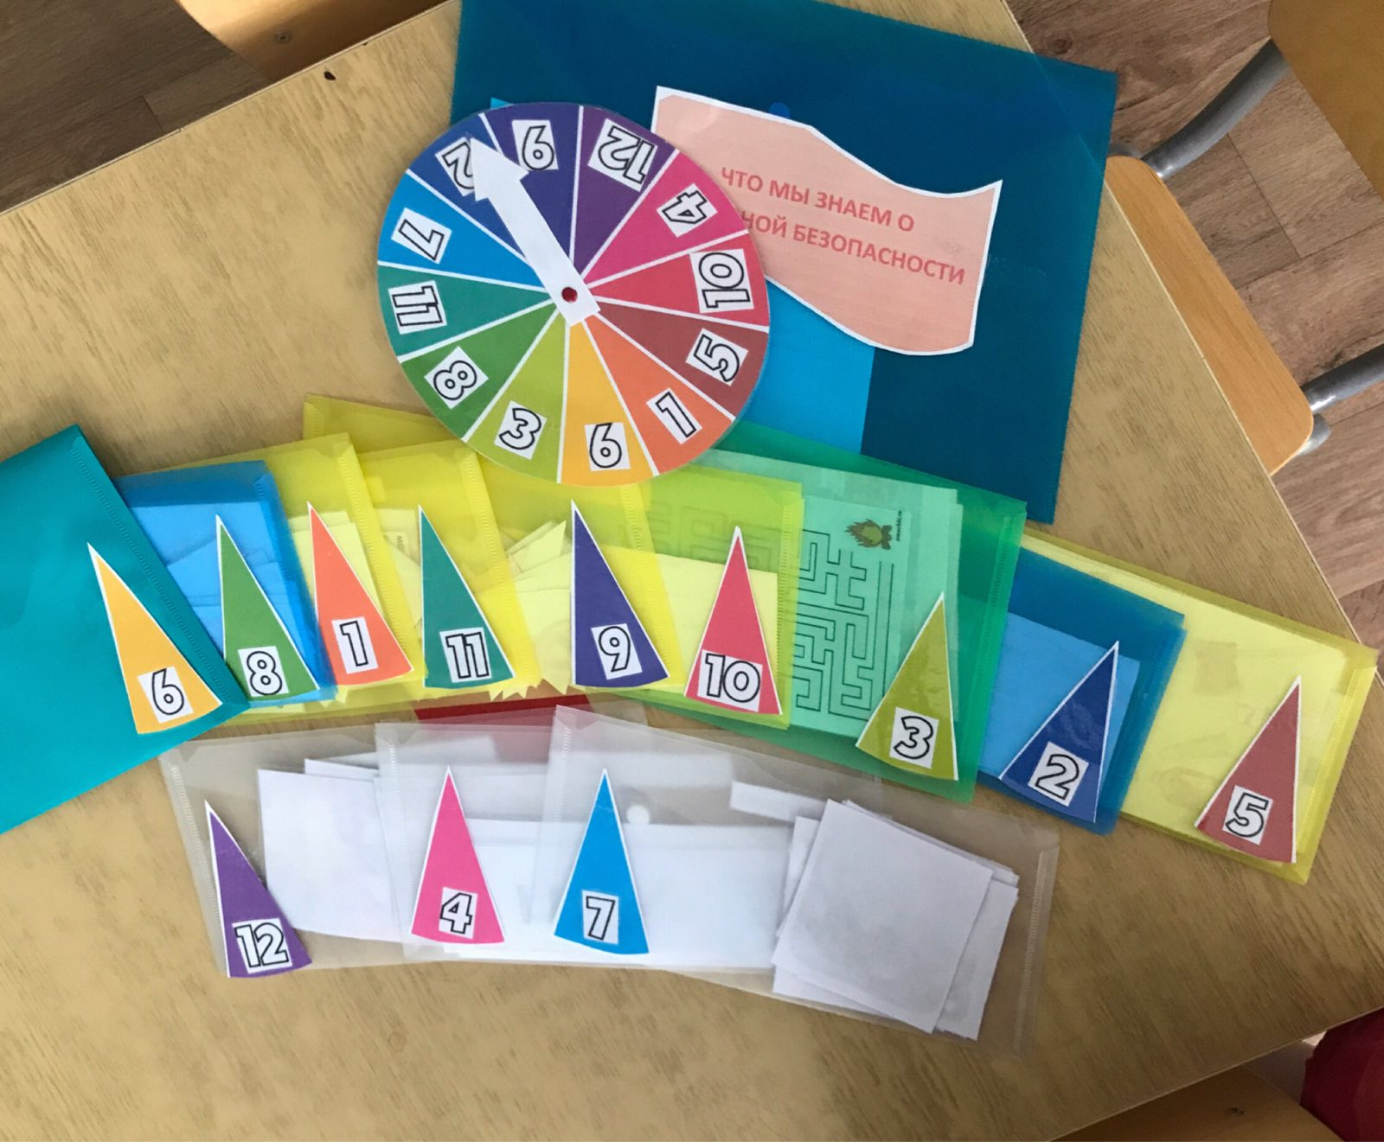
Игра
Картинка игры

Slide 3
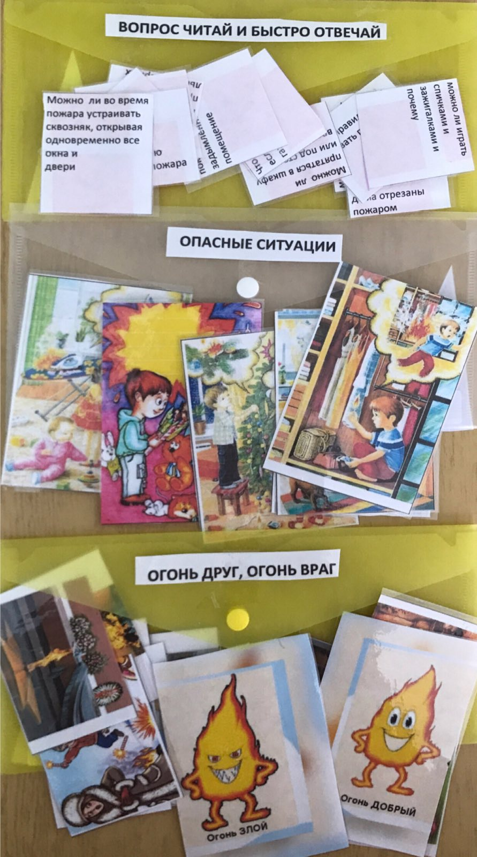
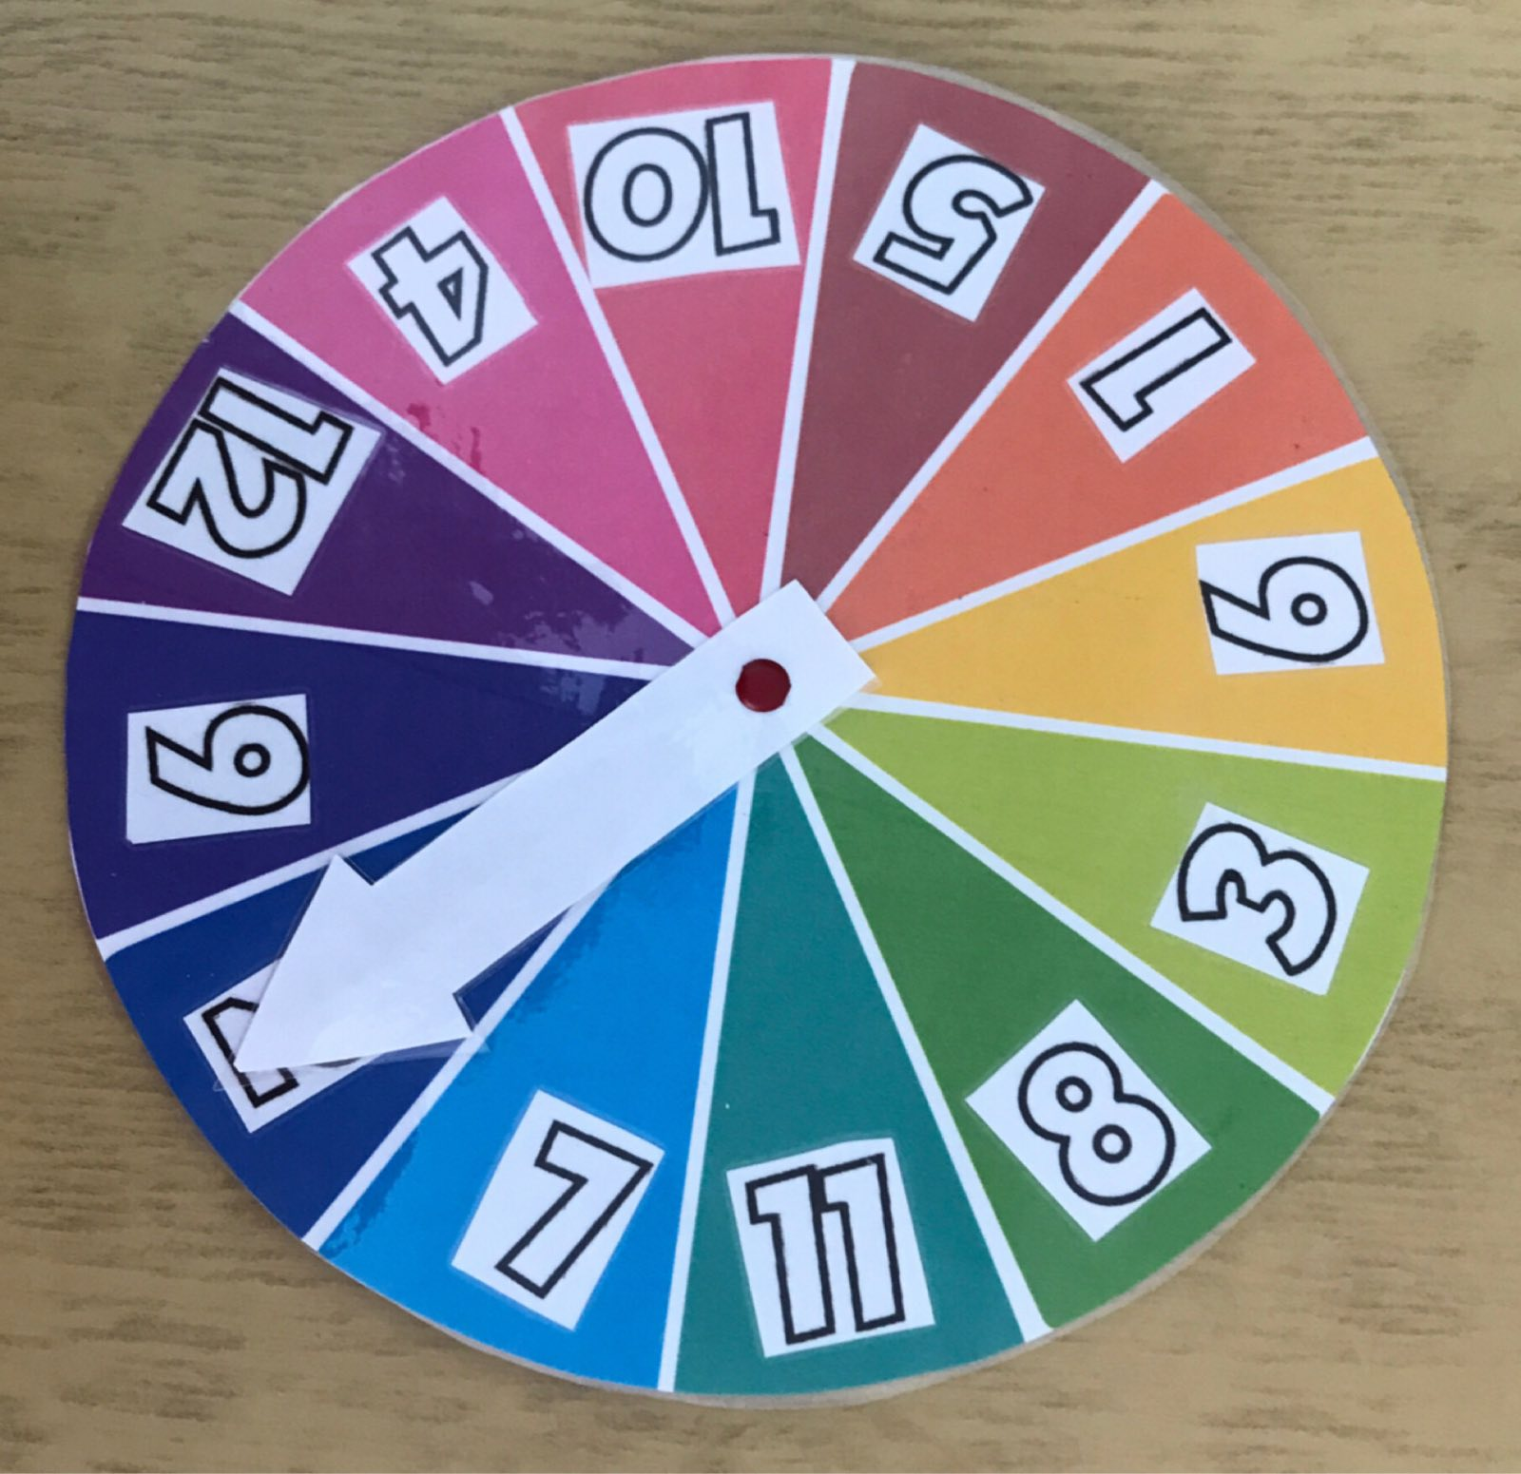
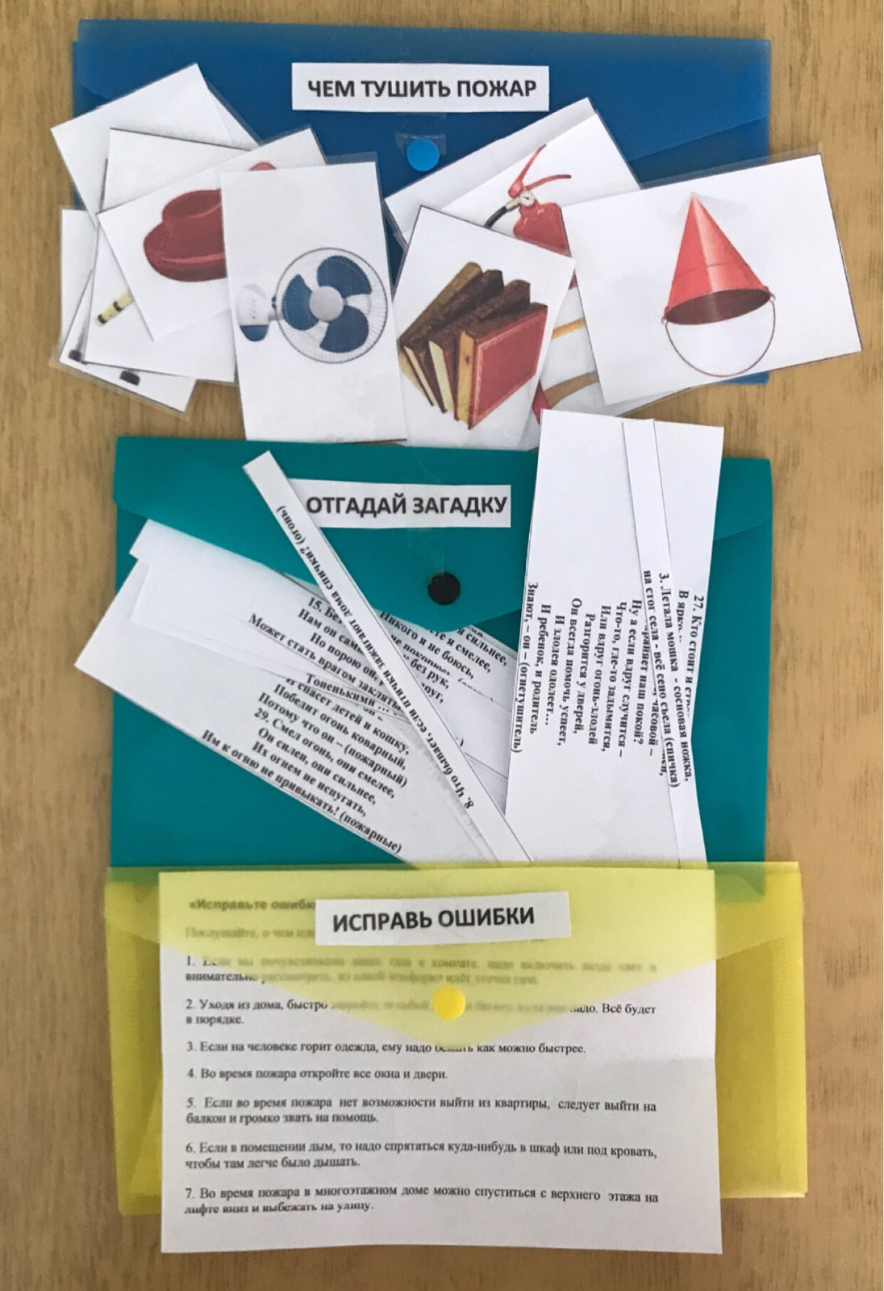
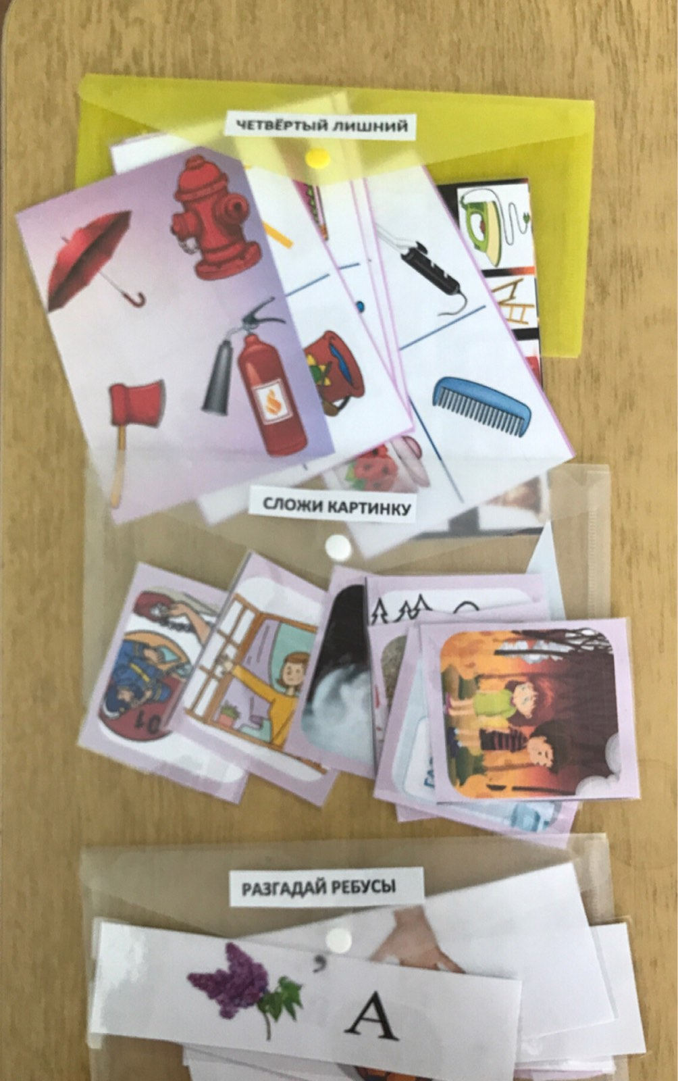
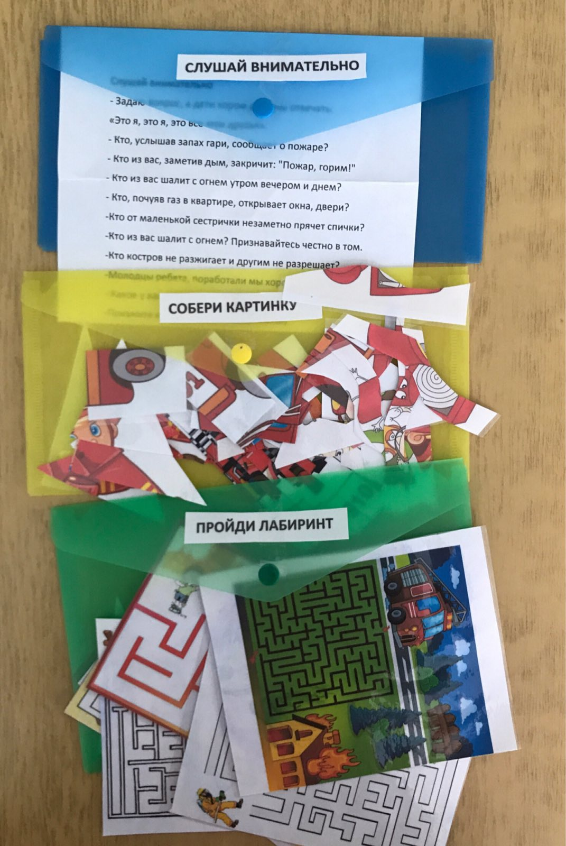

Slide 4
Цель:
Обобщить имеющиеся знания о пожарной безопасности
- Обобщить знания детей о пожароопасных и не пожароопасных предметах.
- Расширять и уточнять знания детей о правилах пожарной безопасности в повседневной жизни.
Развивать познавательную деятельность
- Закрепить знания о причинах возникновения пожаров.
- Учить детей осторожному обращению с огнем и электроприборами.
- Расширить словарный запас детей по теме пожарная безопасность.
- Развивать у детей логическое мышление, внимание, сообразительность, умение рассуждать.
- Воспитывать уважение к опасной профессии пожарного.
- Воспитывать умение слушать товарищей, дополнять их ответы.

Slide 5
Игровые действия
Игра создана на основе игры « Поле чудес».
Дети крутят барабан. Берут конверт с цифрой, выпавшей на барабане. Выполняют задания. За правильный ответ дети получают фишку.
В игру можно играть как группой, так и подгруппой.
Игра предназначена для детей старшего дошкольного возраста.

Slide 6
2 вариант игры:
Опасные ситуации
На каждый сектор нужно положить карточку, изображающую чрезвычайную ситуацию, с которой ребенок может столкнуться дома, в детском саду, на природе, во время прогулки.
Дети по очереди вытаскивают из мешочка карточку с цифрой. Находят соответствующий сектор. Рассматривают выпавшую сюжетную картинку, рассказывают, что изображено, почему так случилось, как исправить ситуацию.

